Slide 1
VETORES
Escalares na Física:
Uma grandeza física escalar é descrita apenas por um número, que representa sua magnitude.
Exemplos de grandezas escalares: temperatura , energia , quantidade de matéria
Vetores na Física:
Uma grandeza física vetorial é descrita por sua magnitude e por uma direção.
Exemplos de grandezas vetorias:
posição, velocidade e aceleração, no plano e no espaço tridimensional,
força, impulso, quantidade de movimento, momento angular, etc.
Tensores na Física:
Algumas grandezas físicas precisam de ainda mais informação para serem descritos, de maneira geral são tratados como tensores (vetores de vetores).
Exemplos de tensores:
deformações em meios elásticos, polarizabilidade elétrica, etc.

Slide 2


VETORES
Definições e Propriedades Geométricas:
Uma seta sobre o símbolo da grandeza indica que a grandeza é vetorial:
Um vetor do ponto A ao ponto B é representado por
Vetores podem ser somados e subtraídos, se tiverem o mesmo significado físico:
B
B
A
A

Slide 3

VETORES
Definições e Propriedades Geométricas:
elemento nulo:
propriedade comutativa:
propriedade associativa:

Slide 4

VETORES
Definições e Propriedades Geométricas:
O tamanho de um vetor é denominado norma;
o tamanho do vetor é um escalar:
Multiplicação por um escalar:
se m é um escalar, para temos:
Se m e n são escalares, temos

Slide 5
VETORES
Definições e Propriedades Geométricas:
Um vetor com norma (tamanho) igual a 1 é denominado versor;
O versor é representado da seguinte maneira:
se ,
tal que .
Versores são utilizados para apontar direções.
Um vetor arbitrário pode ser escrito como
onde

Slide 6
VETORES
Definições e Propriedades Geométricas:
Projeção de um vetor em outro vetor

Slide 7
VETORES
Álgebra Vetorial
É possível trabalhar com vetores sem usar a geometria descritiva.
Para isso usamos a álgebra vetorial (ou geometria analítica).
Por meio da algebra vetorial podemos trabalhar com vetores em espaços com dimensão > 3.
Na álgebra vetoria trocamos a régua e o compasso por equações algébricas lineares.
Para isso os vetores tem que ser representados num sistema de coordenadas.

Slide 8

VETORES
Álgebra Vetorial
Representação de vetores num sistema de coordenadas.
Por exemplo: em 2 dimensões
e

Slide 9


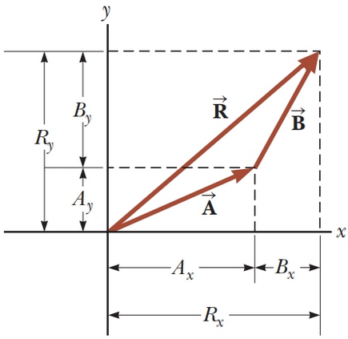
VETORES
Álgebra Vetorial
Soma e subtração algébrica de vetores

Slide 10



VETORES
Álgebra Vetorial
Soma e subtração algébrica de vetores
Por exemplo: em 2 dimensões

Slide 11
VETORES
Álgebra Vetorial
Representação de vetores num sistema de coordenadas.
Por exemplo: em 3 dimensões

Slide 12


VETORES
Álgebra Vetorial
Soma e subtração algébrica de vetores
Por exemplo: em 3 dimensões

Slide 13
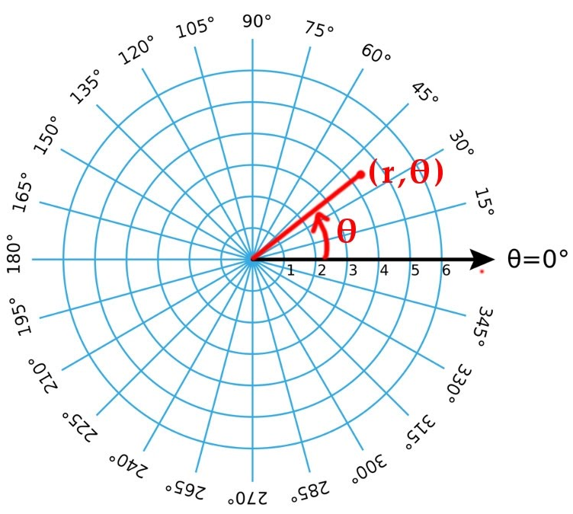
VETORES
Álgebra Vetorial
Existem diversos sistemas de coordenadas. Dois exemplos:
Sistema curvilíneo polar (2D)
Sistema retangular cartesiano (3D)
O sistema polar é muito útil para descrever movimentos circulares

Slide 14

VETORES
Álgebra Vetorial
Produtos de 2 vetores: Produto Escalar
onde representa o ângulo entre os dois vetores.

Slide 15
VETORES
Álgebra Vetorial
Produtos de 2 vetores: Produto Escalar
Casos particulares:
paralelos:
anti-paralelos:
perpendiculares (ortogonais):

Slide 16


VETORES
Álgebra Vetorial
Produtos de 2 vetores: Produto Escalar
Usando a algebra vetorial;
se são mutuamente ortogonais, temos pela propriedade distributiva:

Slide 17

VETORES
Álgebra Vetorial
Produtos de 2 vetores: Produto Escalar
Para obter as componentes de um vetor

Slide 18
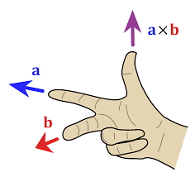

VETORES
Álgebra Vetorial
Produtos de 2 vetores: Produto Vetorial
onde representa o menor ângulo entre os dois vetores.

Slide 19




VETORES
Exemplo:
Os três vetores da figura têm módulos A = 3,0 m, B = 4,0 m e C = 10,0 m; Θ = 30.0º. Determine: a) as componentes x e y de A; b) as componentes x e y de B; c) as componentes x e y de C.
d) Se , quais os valores de p e q?
a)
b)
c)
d)

